Slide 1


Anaconda + Pycharm 安装
吉林大学人工智能学院
陈续

Slide 2
目录
01.
下载
CONTENTS
02.
安装
03.
创建环境—退出环境
04.
安装库、包

Slide 3
PART ONE
下载

Slide 4

软件的下载
Anaconda 的下载​
下载​地址：https://www.anaconda.com （直接搜Anaconda 就可以）

Slide 5
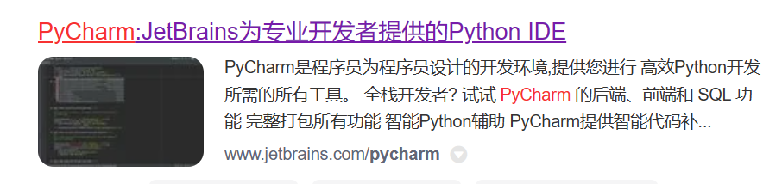

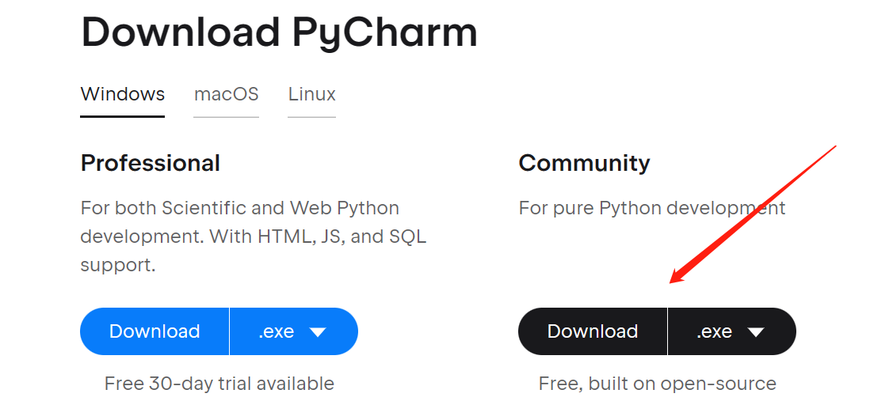
软件的下载
Pycharm 的下载​
下载​地址: https://www.jetbrains.com/pycharm （直接搜Pycharm 就可以）

Slide 6
PART TWO
安装

Slide 7

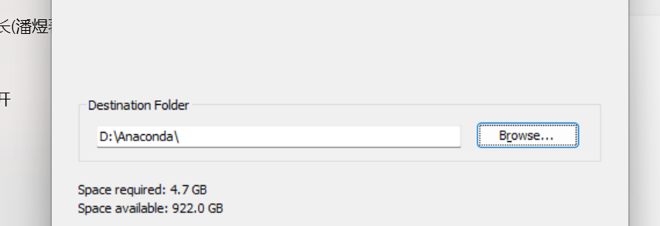
Anaconda 的安装
安装步骤：
1、创建一个安装文件夹： D:Anaconda
2、双击运行点击安装点击next
3、Just for me
4、选择安装文件夹（前面创建好的）

Slide 8
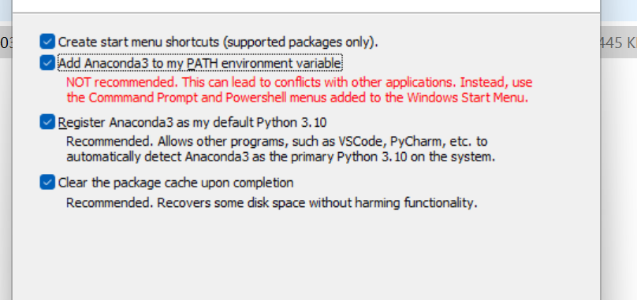
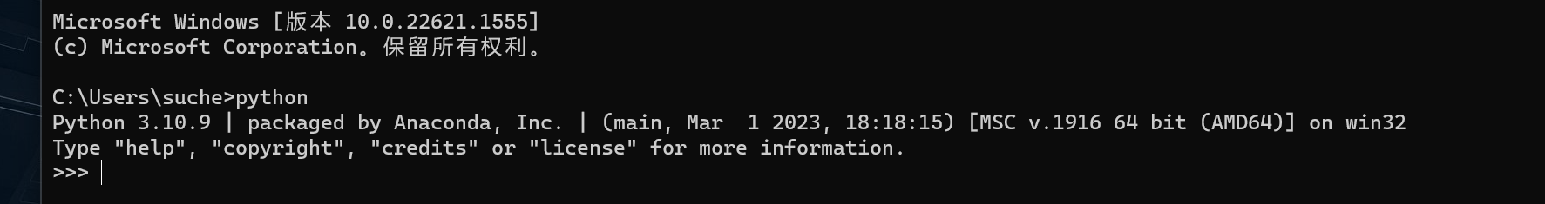
Anaconda 的安装
5、全选
6、判断是否安装好（打开命令提示符 win+R 输入cmd 回车 在里面输入python）
或者在搜索栏：输入 Anaconda Prompt 打开输入 python

Slide 9
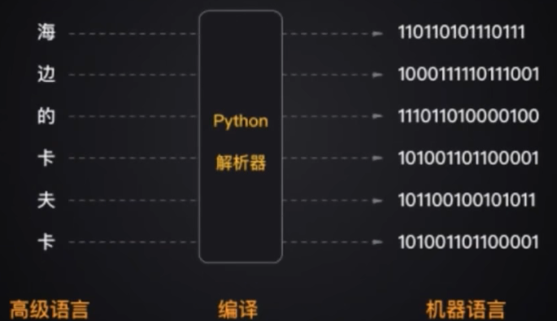
Python Anaconda Pycharm的关系
1、Python:编程语言（解释器）
这个解释器的作用是将python的高级语言解释为二进制机器语言的工具。（一般说下载Python就是下载python解释器）
2、Pycharm：编辑器，是写代码和运行代码的地方（还有许多其它编辑器比如：jupyter Notebook、VSCode、Spyder等）
3、Anaconda:库管理工具、Python最大的优点之一就在于其丰富的库。不同的库可能会有冲突，所以需要库管理工具。（有python编程中需要用到的工具包安装Anaconda就不用安装python了）。

Slide 10
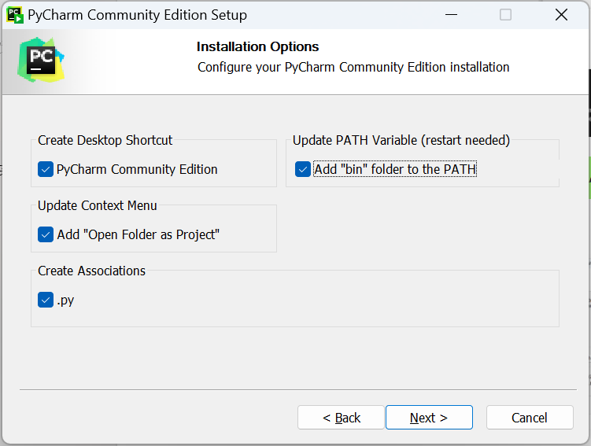
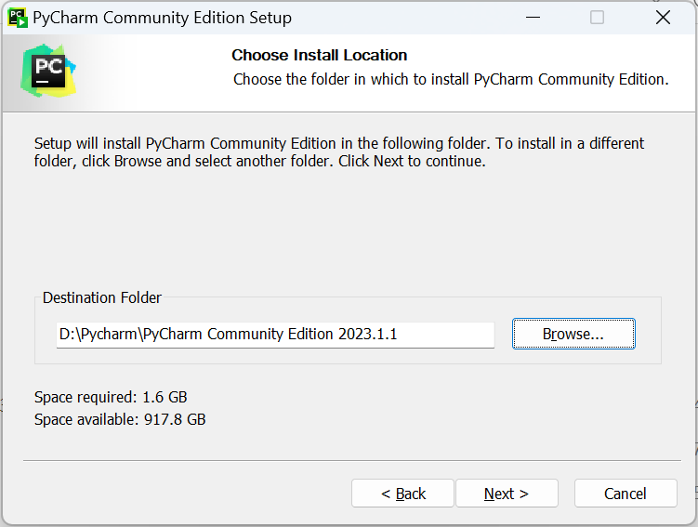
Pycharm 的安装
安装步骤：
1、创建一个安装文件夹： D:Pycharm
2、双击运行点击安装点击next
3、选择安装文件夹（前面创建好的）
4、全选

Slide 11
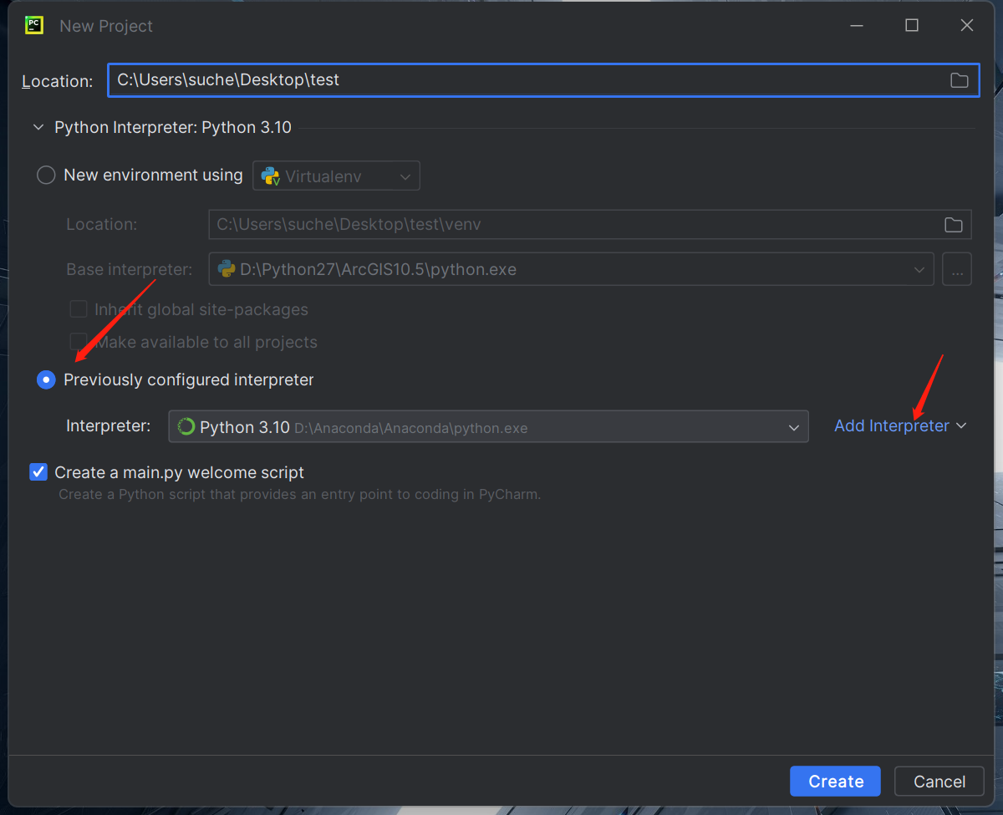
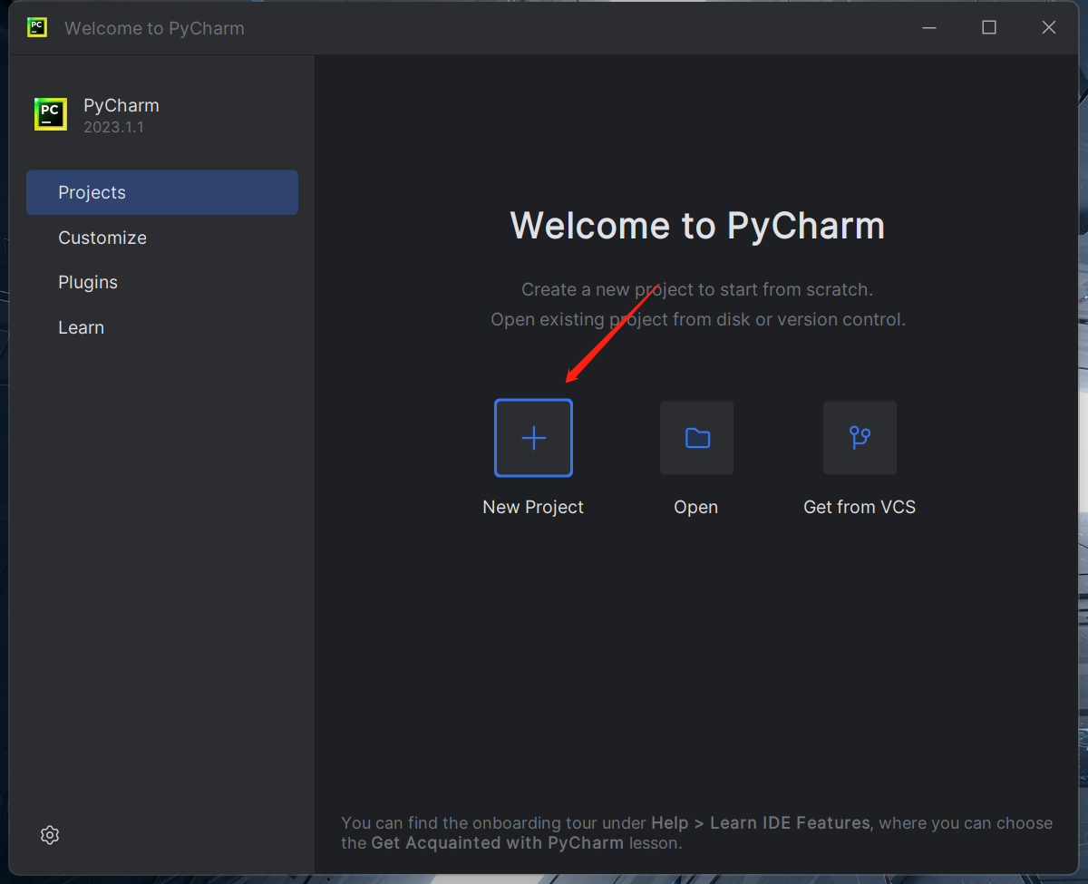
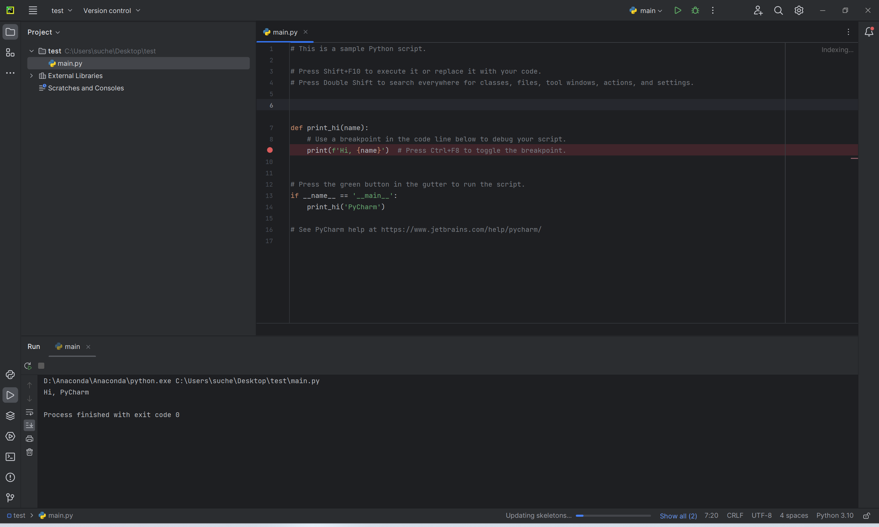
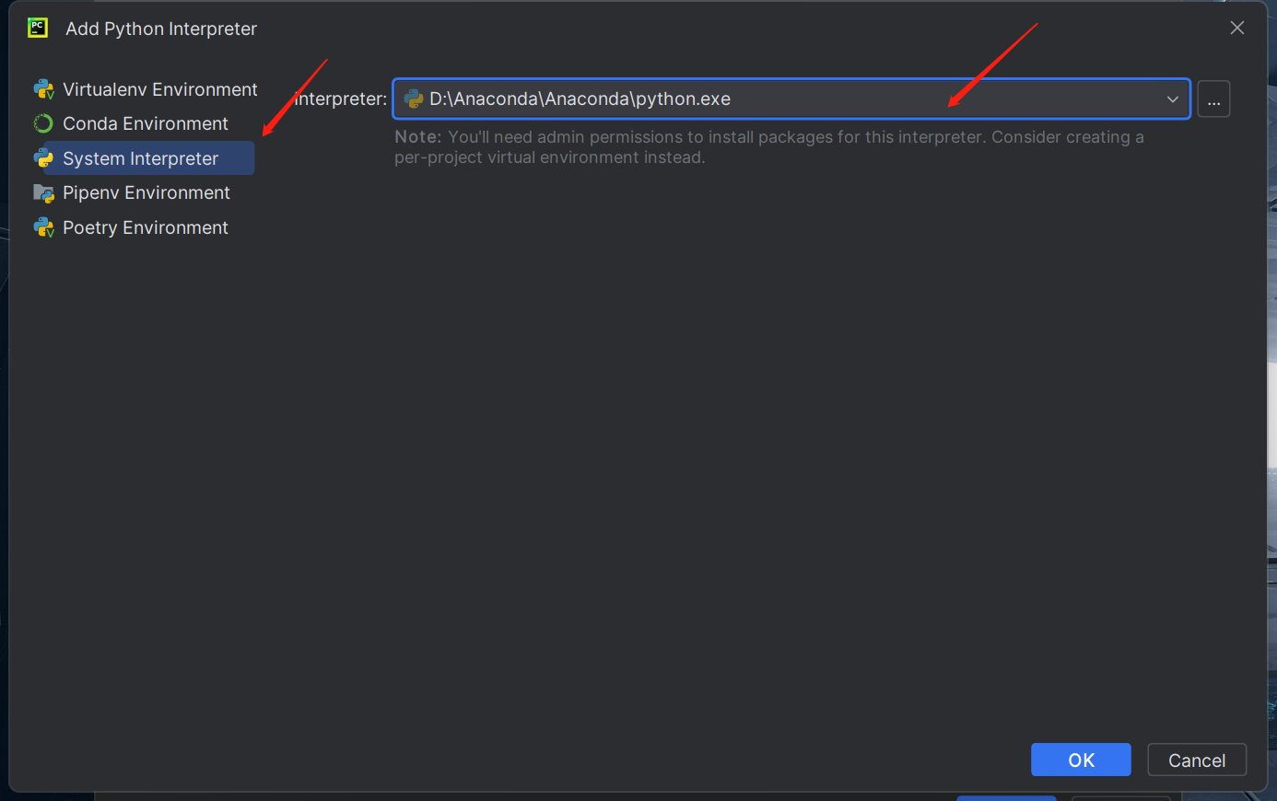
Pycharm 的安装
4、判断是否安装好 双击Pycharm

Slide 12
PART THREE
使用conda创建环境

Slide 13
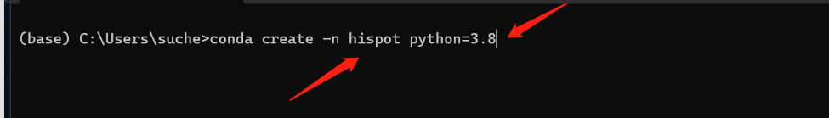
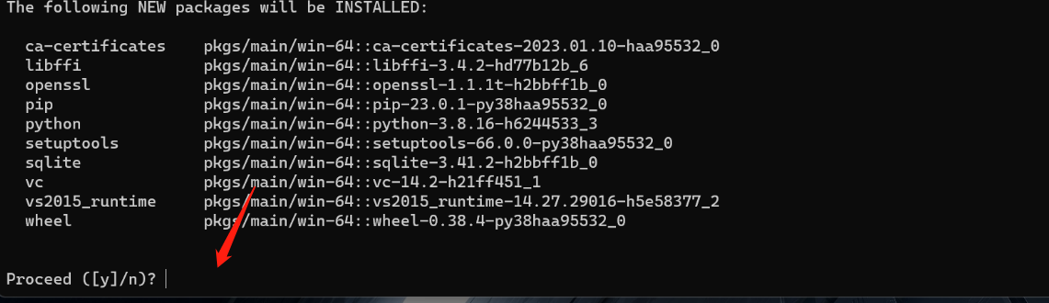
Conda 创建环境
步骤：
1、打开 Anaconda Prompt （base 环境）
2、输入 conda create -n name python=3.8(python版本自己指定)
3、输入 y
Notes:
Table 1展示了所提出的H-TSP与六种对比算法的结果，主要从解的质量（Gap: %）和求解时间（Time: s）两个角度展现。其中，Concorde由于计算时间受限，难以在5000和10000规模的数据集上测试。可以看到POMO和DRL-2opt两种对比算法在大规模TSP中表现较差。而H-TSP在保证Gap较小的同时，拥有数量级降低的推断时间，这对于实时性要求较高的实际场景很有益。此外，本文还探讨了H-TSP的泛化（Generalization）性能，尤其是从小规模TSP到大规模TSP的泛化能力，实验结果见Figure 1。

Slide 14
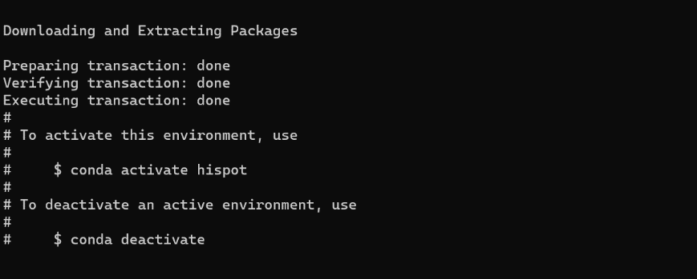
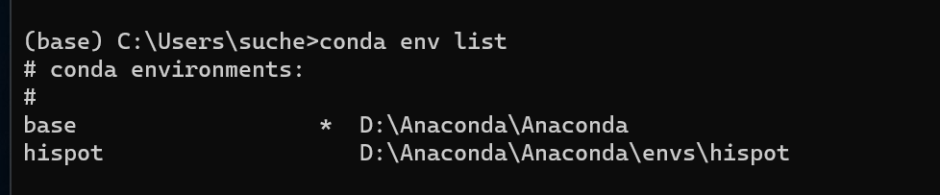

Conda 创建环境
4、创建成功
5、查看已有环境 conda env list
6、激活环境 conda activate name (环境的名字)
Notes:
Table 1展示了所提出的H-TSP与六种对比算法的结果，主要从解的质量（Gap: %）和求解时间（Time: s）两个角度展现。其中，Concorde由于计算时间受限，难以在5000和10000规模的数据集上测试。可以看到POMO和DRL-2opt两种对比算法在大规模TSP中表现较差。而H-TSP在保证Gap较小的同时，拥有数量级降低的推断时间，这对于实时性要求较高的实际场景很有益。此外，本文还探讨了H-TSP的泛化（Generalization）性能，尤其是从小规模TSP到大规模TSP的泛化能力，实验结果见Figure 1。

Slide 15
PART FOUR
Conda 或者pip 安装库

Slide 16
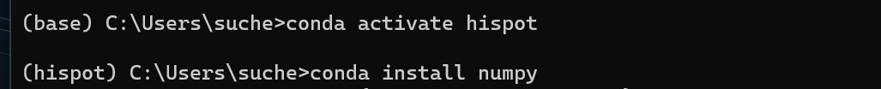
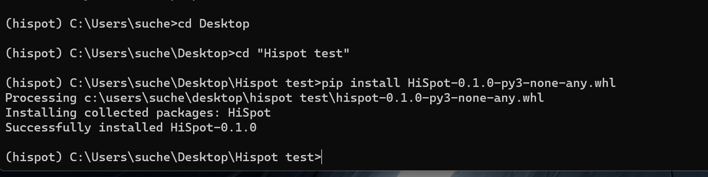
Conda 安装库
安装 numpy : conda install numpy
安装 jupyter notebook :pip install jupyter -i https://pypi.tuna.tsinghua.edu.cn/simple
安装 Pulp: pip install pulp -i https://pypi.tuna.tsinghua.edu.cn/simple
安装 HiSpot-0.1.0: pip install pulp -i https://pypi.tuna.tsinghua.edu.cn/simple

Slide 17
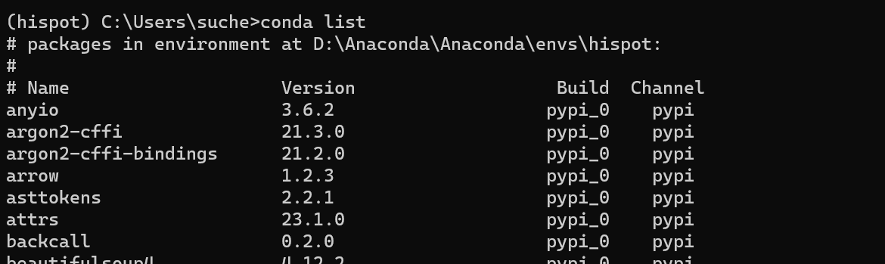

Conda 安装库
安装 matplotlib: conda install matplotlib
查看 已安装包列表 : conda list (在已经激活的环境中使用)
退出环境: conda deactivate (在已经激活的环境中使用)

Slide 18
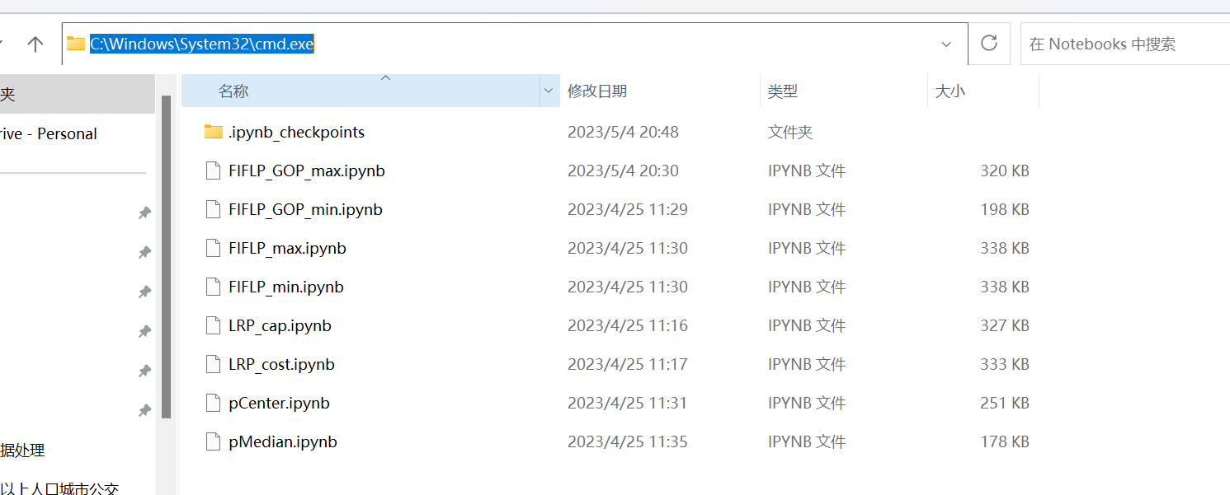
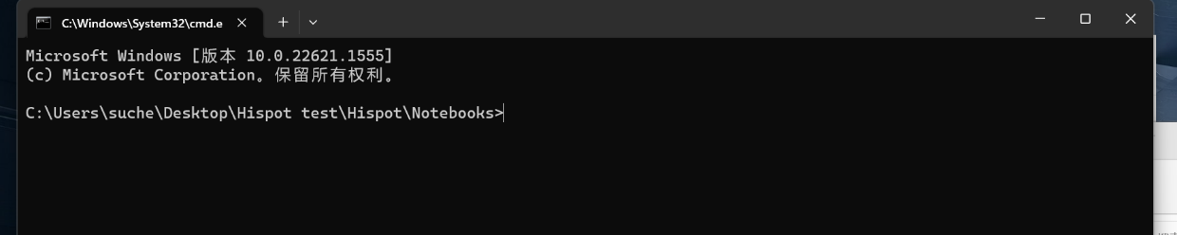
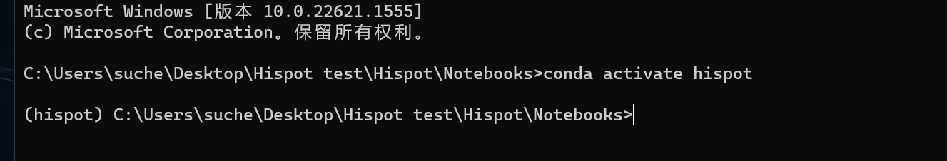
测试 jupyter
进入 notebook 文件夹 键入栏 输入cmd 回车
激活环境： conda activate hispot
Notes:
在TSP这类路径规划问题中，启发式算法LKH-3表现出卓越的性能。结合消融实验得到的结论，本文将下层策略替换为LKH-3并进行实验，实验结果见Table 2。配备了LKH-3的H-TSP算法相较于原始H-TSP，在求解性能上有进一步的提升，但计算耗时也有所增加，不过仍低于Att-GCN+MCTS许多。

Slide 19
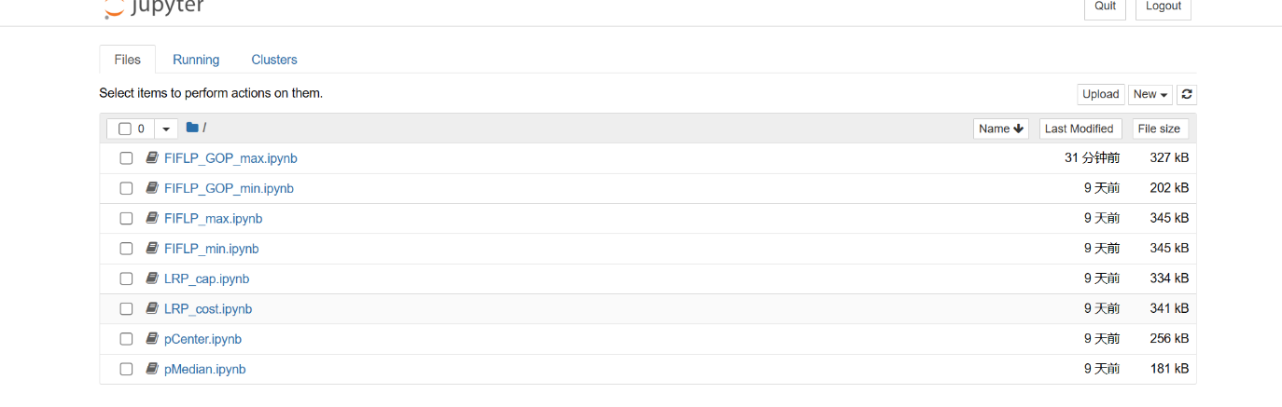
测试 jupyter
打开jupyter: jupyter notebook
以p-median为例进行测试
Notes:
在TSP这类路径规划问题中，启发式算法LKH-3表现出卓越的性能。结合消融实验得到的结论，本文将下层策略替换为LKH-3并进行实验，实验结果见Table 2。配备了LKH-3的H-TSP算法相较于原始H-TSP，在求解性能上有进一步的提升，但计算耗时也有所增加，不过仍低于Att-GCN+MCTS许多。

Slide 20

Github star
我们高智能空间计算的第一软件产品测试版已上线，欢迎大家在Github 上star我们
链接：https://github.com/HIGISX/hispot

Slide 21


THANK YOU
吉林大学人工智能学院
陈续

